Slide 1
Итоги работы проекта «имя для библиотеки»
Уральские промышленники Поклевские - Козелл

Slide 2
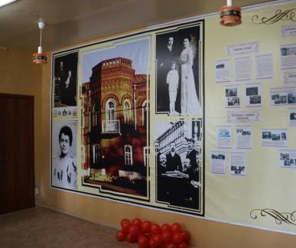
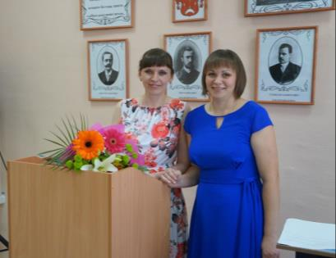
10 июня 2016 года
https://www.youtube.com/watch?v=uEcBYgvdd4Y

Slide 4
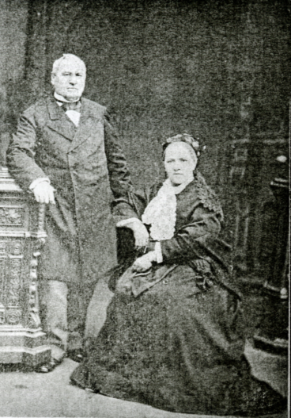
Поклевские и Талица
Альфонс Фомич и
Анжелика Иосифовна
Поклевские - Козелл

Slide 5
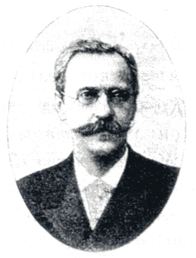
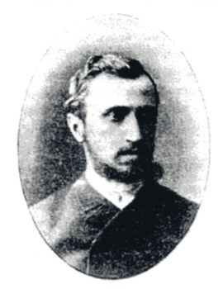
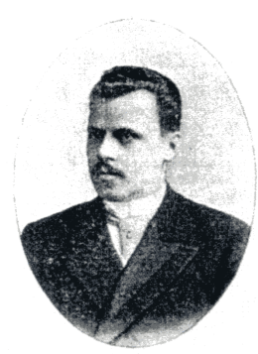
Викентий Альфонсович Поклевский – Козелл
1853 - 1920
Иван Альфонсович Поклевский – Козелл
1865 - 1925
Станислав Альфонсович Поклевский – Козелл
1868 - 1937

Slide 6
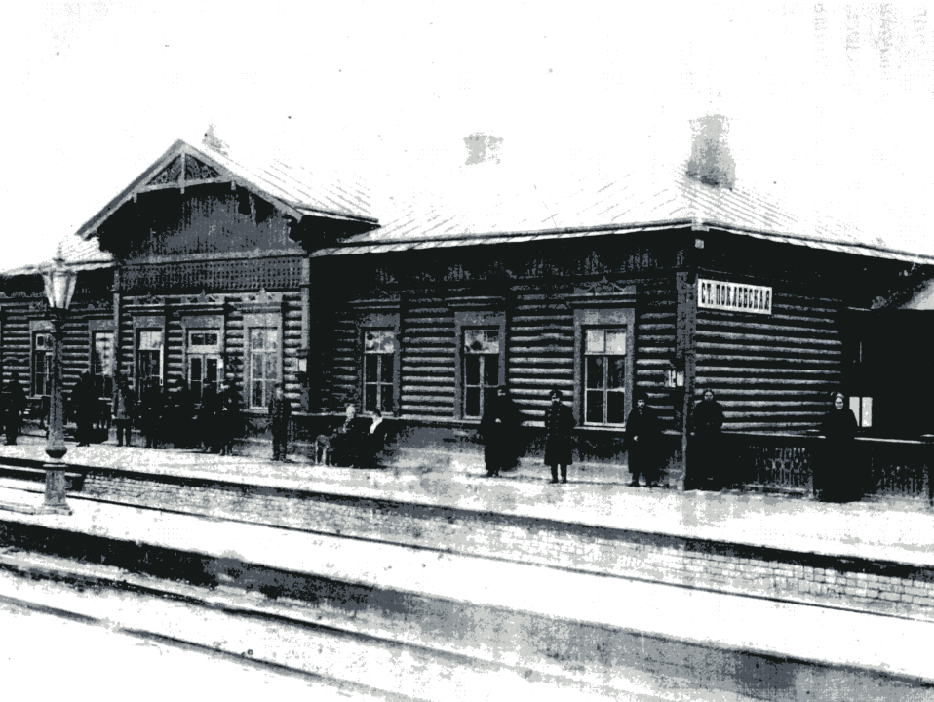
Железнодорожная станция Поклевская. Начало ХХ века

Slide 7
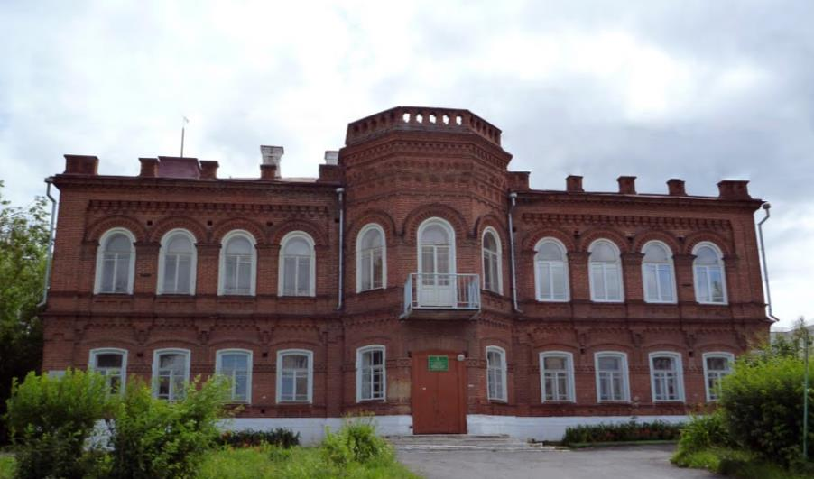
Дом Поклевских в Талице

Slide 8
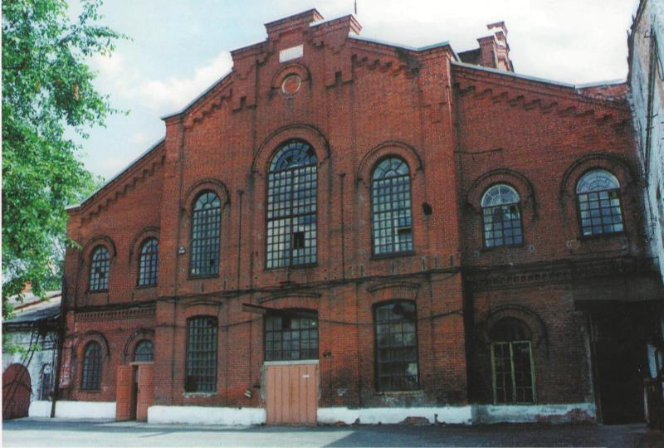
Здание цеха ректификации.
Образец производственной архитектуры XIX века

Slide 9
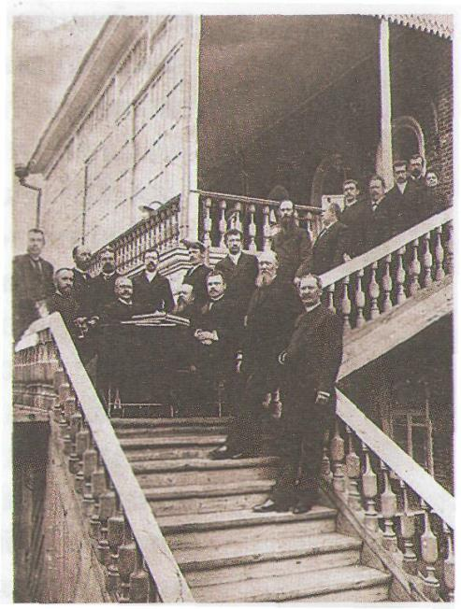
В доме Поклевских 1903 год

Slide 10
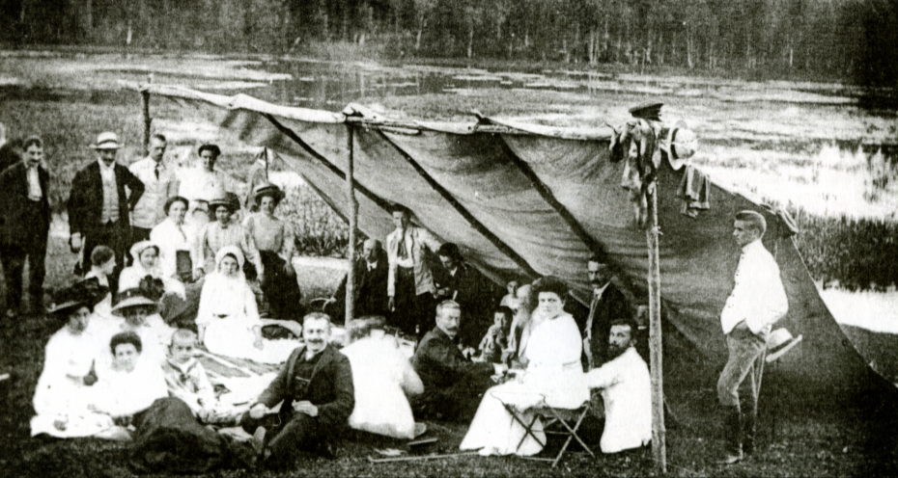
Пикник для сотрудников фирм Поклевских - Козелл

Slide 11
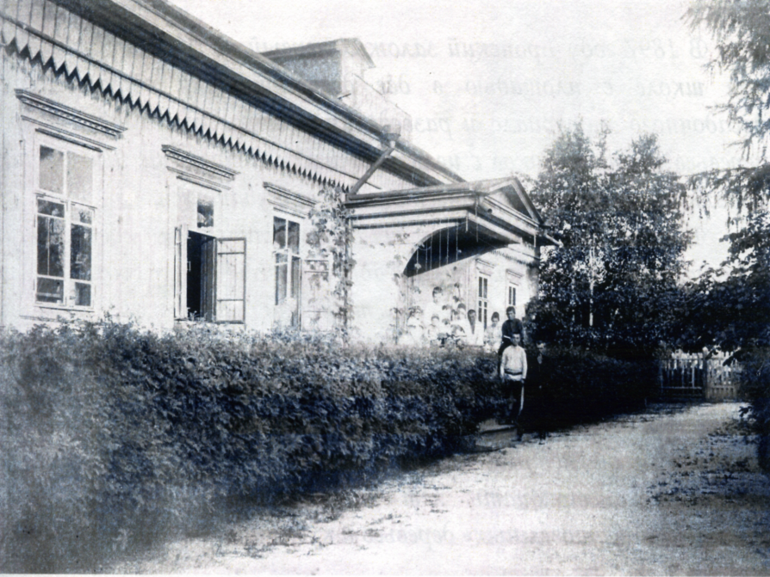
Лесная школа.
Начало ХХ века

Slide 12
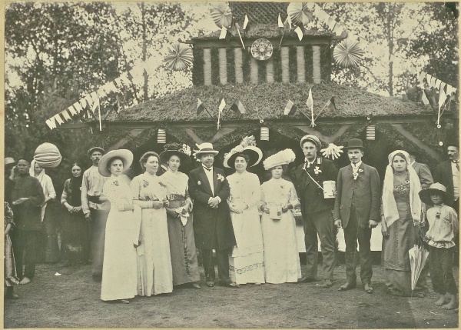
На благотворительном празднике
1912 год

Slide 13
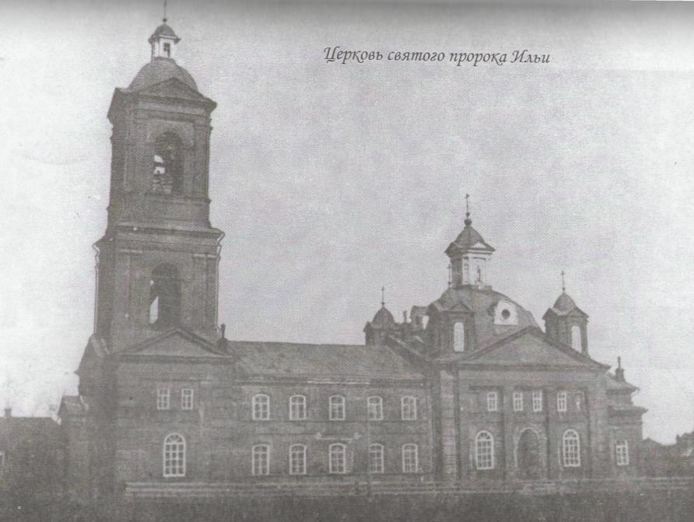

Slide 15
«Имя для библиотеки»
Информационно – рекламный проект
Создание нового стиля библиотеки
Повышение узнаваемости библиотеки
Развитие рекламно-издательской деятельности
Создание новых информационных продуктов
Повышение интереса к истории города

Slide 16
«Мне кажется, что присвоение Талицкой районной библиотеке имени Поклевских – Козелл – это очень своевременное и правильное решение. Оно станет актом исторической справедливости. Кроме того, оно будет иметь большое воспитательное значение. Наряду с именами сыновей талицкой земли: Героя Советского Союза Н.И. Кузнецова, первого Президента Российской Федерации Б.Н. Ельцина, имя миллионеров – благотворителей Поклевских – Козелл достойно впишется в плеяду наших выдающихся земляков».
Татьяна Петровна Мосунова,
автор книги «Род Поклевских – Козелл»

Slide 17
Уроки предпринимательства от Поклевских – Козелл.
Династия Поклевских – Козелл как образец социально ответственного предпринимательства
Проект
Цели:
содействие социально-экономическому развитию Талицкого городского округа посредством создания единой системы информационной поддержки молодых предпринимателей и инициативной молодежи
укрепление статуса библиотеки как информационного центра развития малого бизнеса

Slide 18
«Гостиная Поклевских – Козелл»
Просветительский проект
Цель: создание центра интеллектуального досуга жителей города на базе ЦРБ
Реализация проекта способствует:
решению проблемы досуга населения и наполнение его полезным содержанием
раскрытию творческого потенциала таличан
повышению интереса к истории города, семейной истории
привлечению внимания к книге и чтению

Slide 20
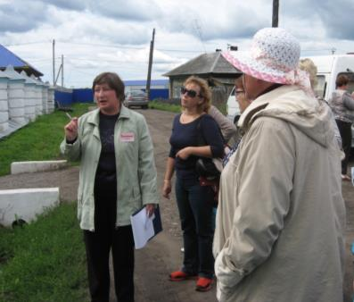
«С любовью к городу»
Краеведческий проект

Slide 21
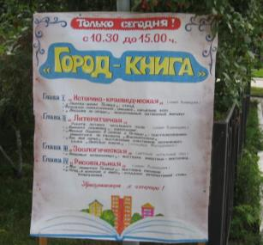
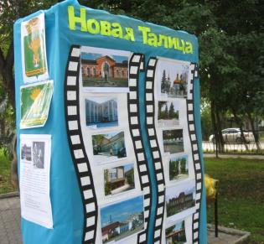
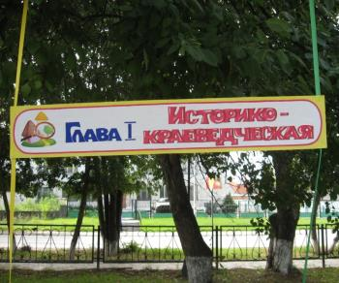
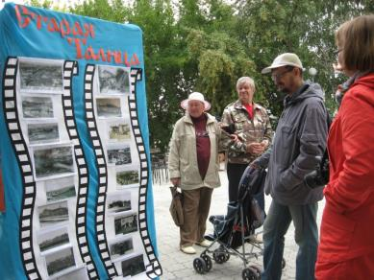
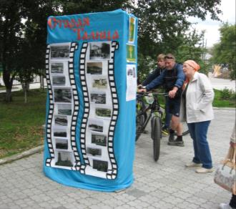
Летний
читальный
зал

Slide 23
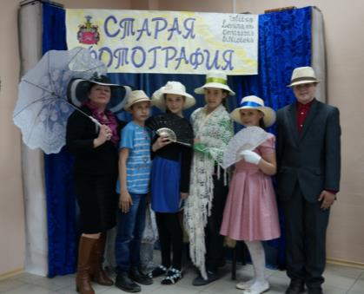
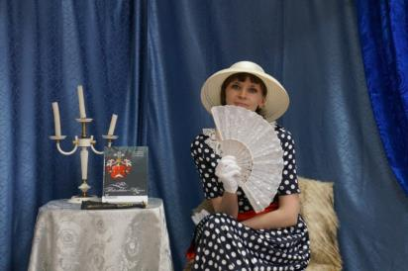
Из отзывов посетителей:
«Атмосфера гостиной пропитана привычками и укладом жизни Поклевских, история семьи проплывает перед глазами. Звучит чарующая музыка полонеза Огинского, и невольно понимаешь, чего бы стоила наша Талица без Поклевских…»

Slide 24
Богатства и состояния гибнут без следа, память о добрых делах живёт вечно…

Slide 25
Наш адрес:
Центральная Районная Библиотека им. Поклевских - Козелл
Свердловская обл., г. Талица, ул. Ленина, 105
телефон: (34371) 2 – 18 – 57
e-mail: bibliotal@mail.ru
http://bibliotal.ucoz.net/
http://bibliotalitsa.blogpot.ru/
https://vk.com/bibliotal
https://www.facebook.com/pages/Bibliotalitsa

Slide 26
Спасибо за внимание!
Презентацию подготовила
Ольга Анатольевна Змановских,
заместитель заведующей ЦРБ им. Поклевских - Козелл
г. Талица, 2016 год

